Slide 1
Sabores y saberes de nuestro barrio
Lic. Anahí Ferrero, Nutricionista
Dra. Gabriela Leal, Médica Ginecóloga
Lic. Gabriela Medina, Psicóloga
Lic. Alejandra Mussio , Fonoaudióloga
CAPS Dr. Gelpi Año 2022

Slide 2
Nuestra historia
2016 “Sembrando Salud“
Espacios: Reserva Natural Urbana, Agroecología, el Museo de la Basura, Polideportivo Gorki Grana
2020 Pandemia COVID-19
2021 Jardín medicinal
2022 “Saberes y sabores de nuestro barrio”

Slide 3
Ejes transversales
Perspectiva de derecho
Concepción de salud
Proyecto itinerante

Slide 4
Objetivos generales
Mejorar la calidad de vida de los vecinos del CAPS Dr. Gelpi, a partir de fomentar hábitos y prácticas saludables
Reconocer y reflexionar sobre los aspectos emocionales y socio-culturales de la alimentación
Considerar a la salud como un derecho

Slide 5
Objetivos específicos
Establecer vínculos
Generar espacios de pertenencia
Compartir saberes y vivencias que revaloricen nuestra identidad
Visibilizar y reflexionar nuestros hábitos y costumbres

Slide 6
El proyecto se divide en 5 módulos
Espacio cocina
Derechos, identidad cultural, tradición y alimentación
Huerta, plantas medicinales
Residuo vs basura, sociedad de consumo
Salud sexual integral, diversidad

Slide 7
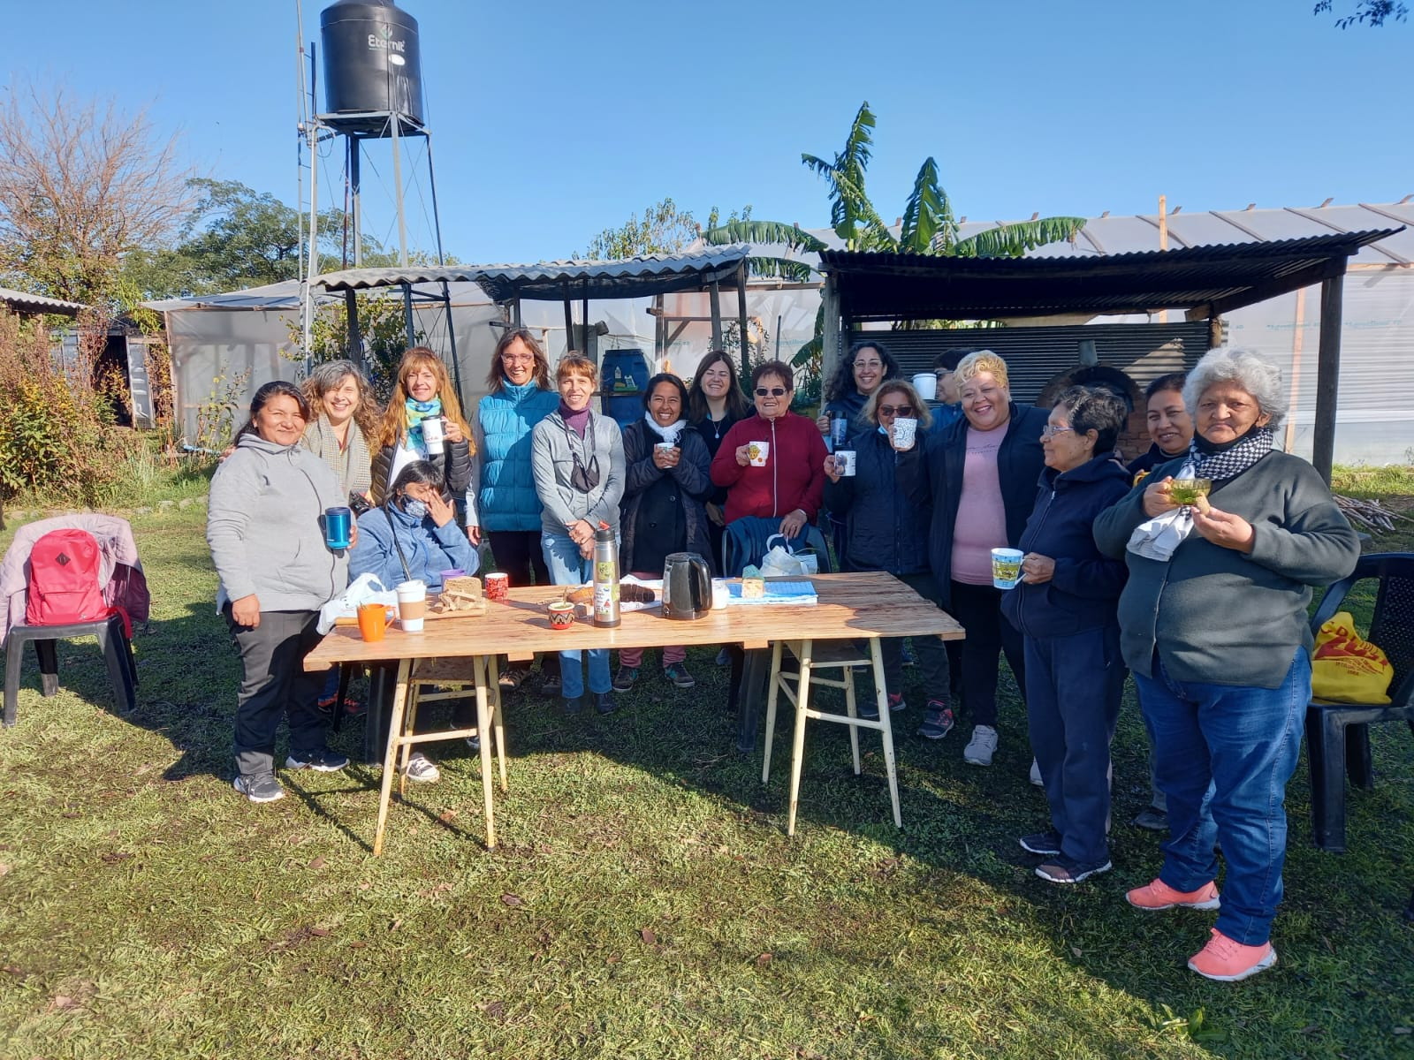
Destinatarios
Participantes de los talleres de tejido,
Pacientes de los talleres de enfermedades crónicas no transmisibles
Comunidad de barrio San Juan
Grupos de hasta 16 personas.

Slide 8
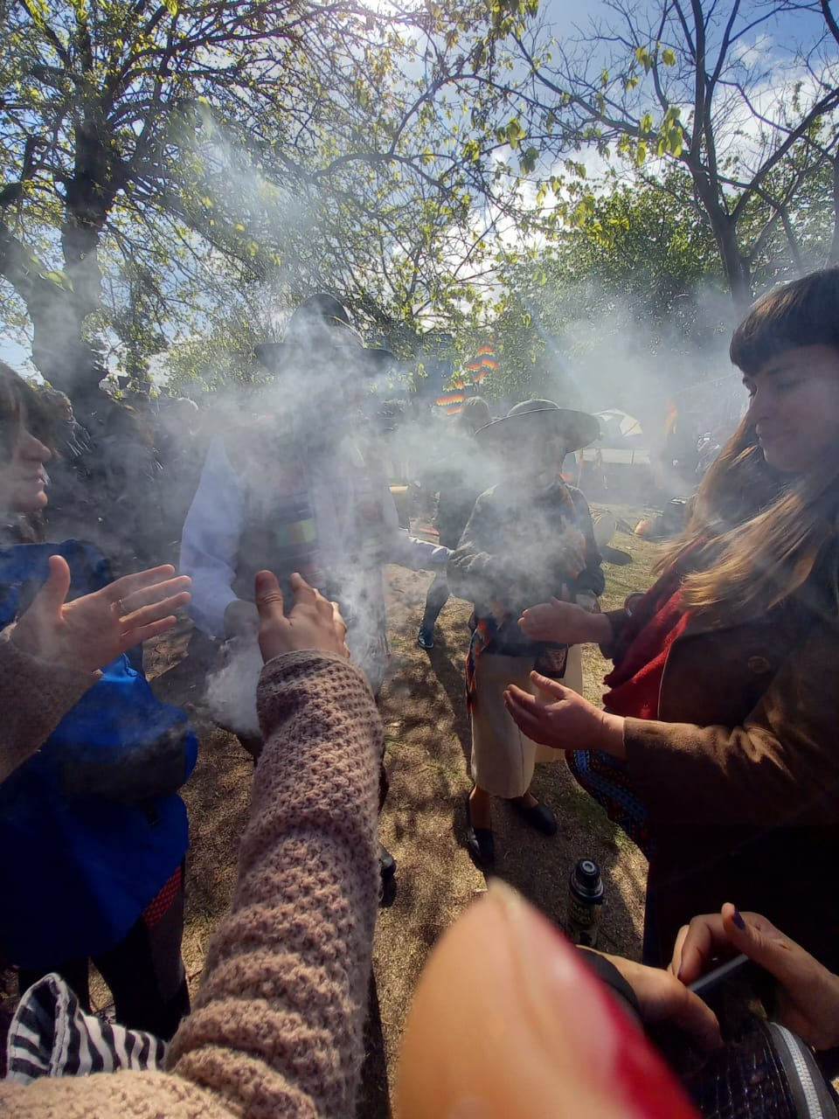
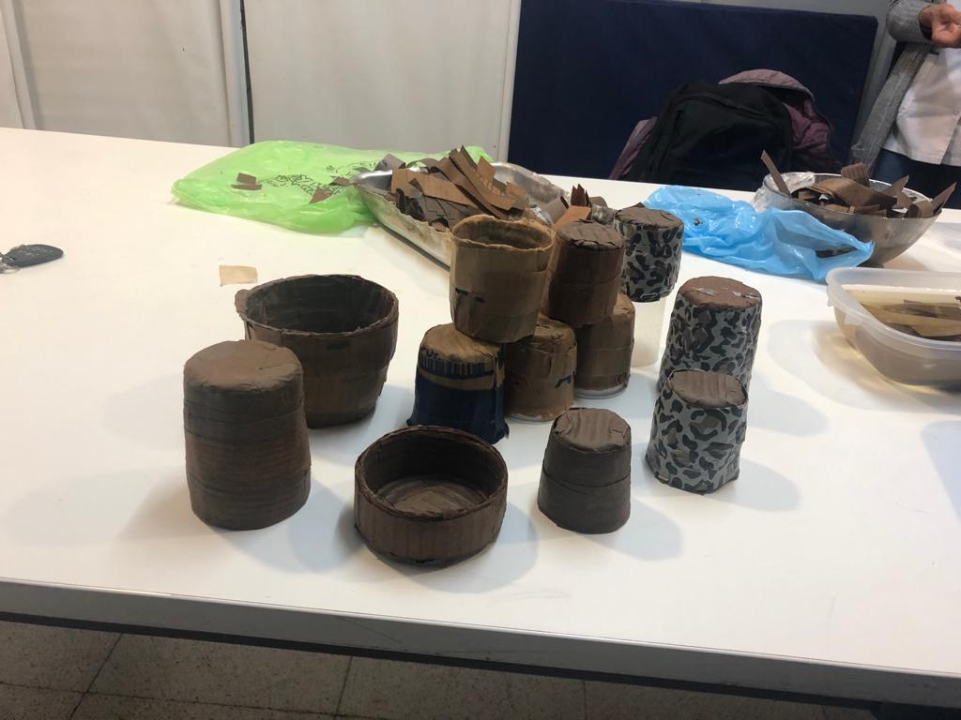
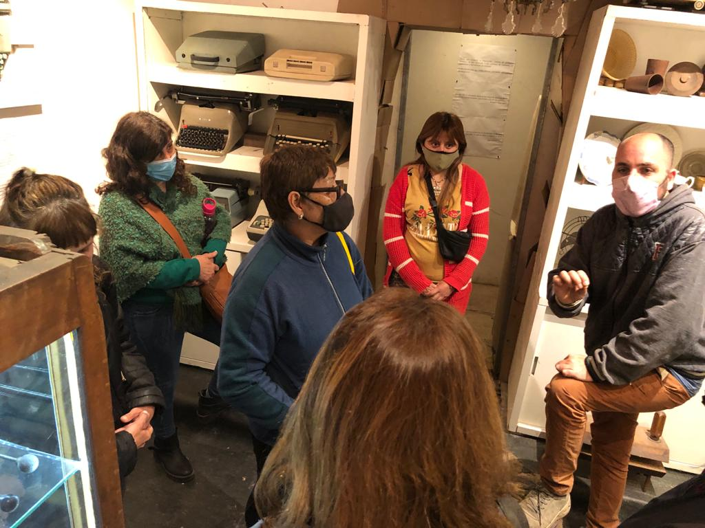
Duración:
cuatrimestral

Slide 9
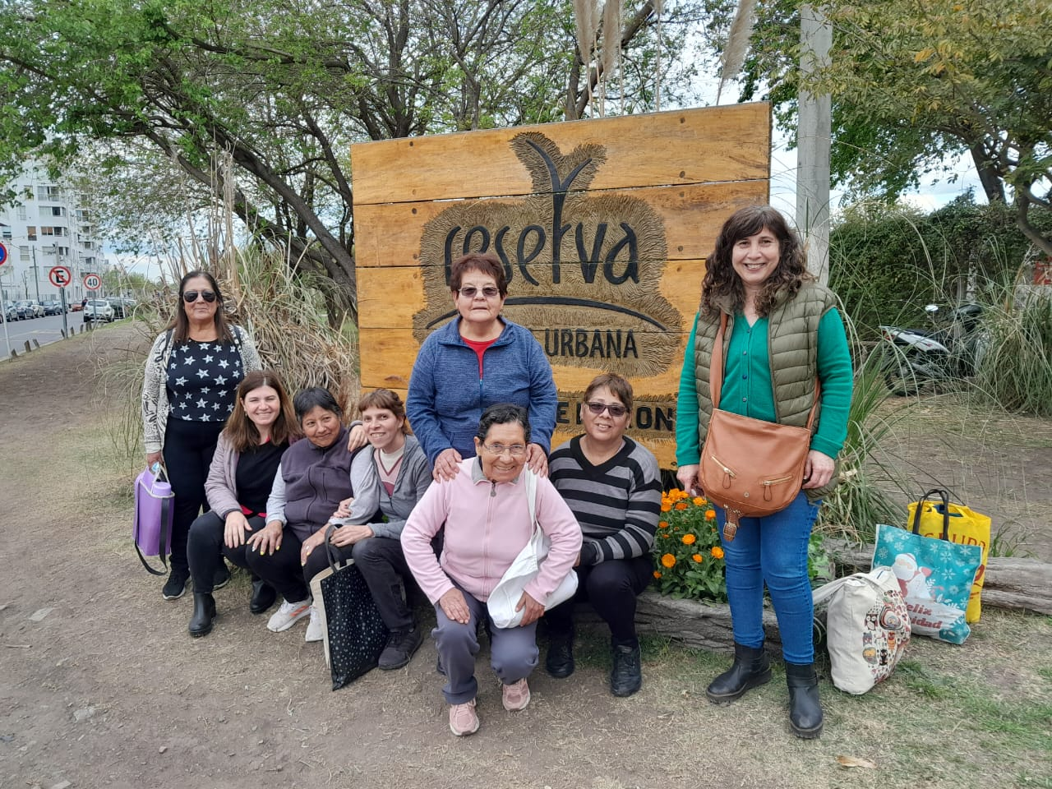
Frecuencia:
Semanal

Slide 10
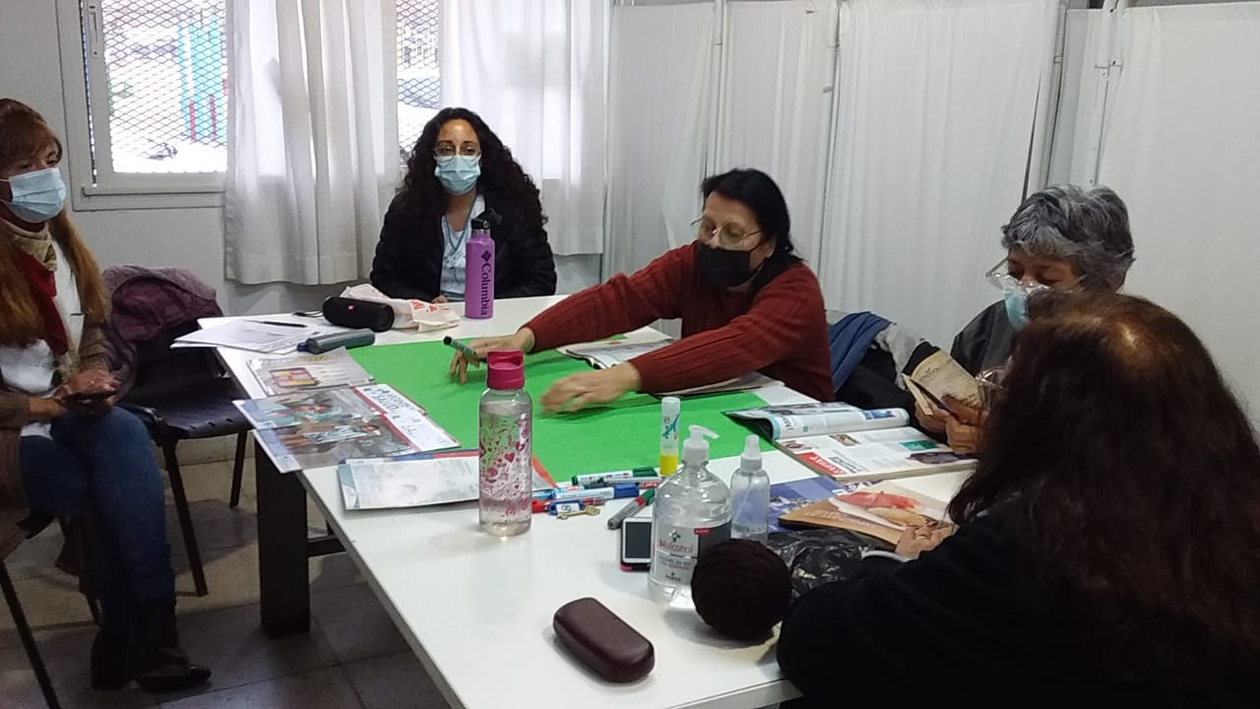
Modalidad:
Taller itinerante

Slide 11
Algunas conclusiones
Se conformaron redes vinculares que trascendieron el espacio del taller.
Debido a la falta de espacio en el CAPS las participantes ofrecieron sus casas para sostener los talleres, lo que amplió su condición itinerante.
Al finalizar el proyecto “Sabores y saberes de nuestro barrio” las integrantes proponen el cuidado del jardín medicinal, como continuidad del lazo construido con el centro de salud.
En su rol protagónico, les surge la idea de realizar una huerta en el CAPS la cual, se encuentra en proceso.
Desde el equipo de salud, considerando la iniciativa y compromiso de las participantes, se acordó incluirlas en la planificación y ejecución de los talleres del próximo año.

Slide 12
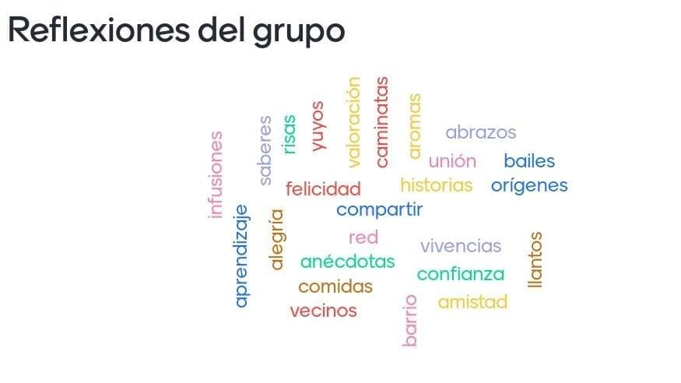

Slide 13
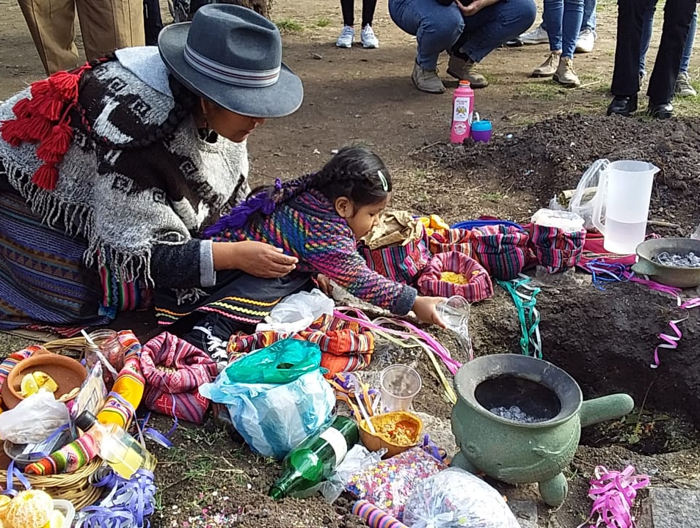
PACHAMAMA
Celebramos la finalización de un ciclo, la renovación y el inicio de nuevos proyectos, a través del ritual de agradecimiento y ofrenda a la Pachamama.

Slide 14
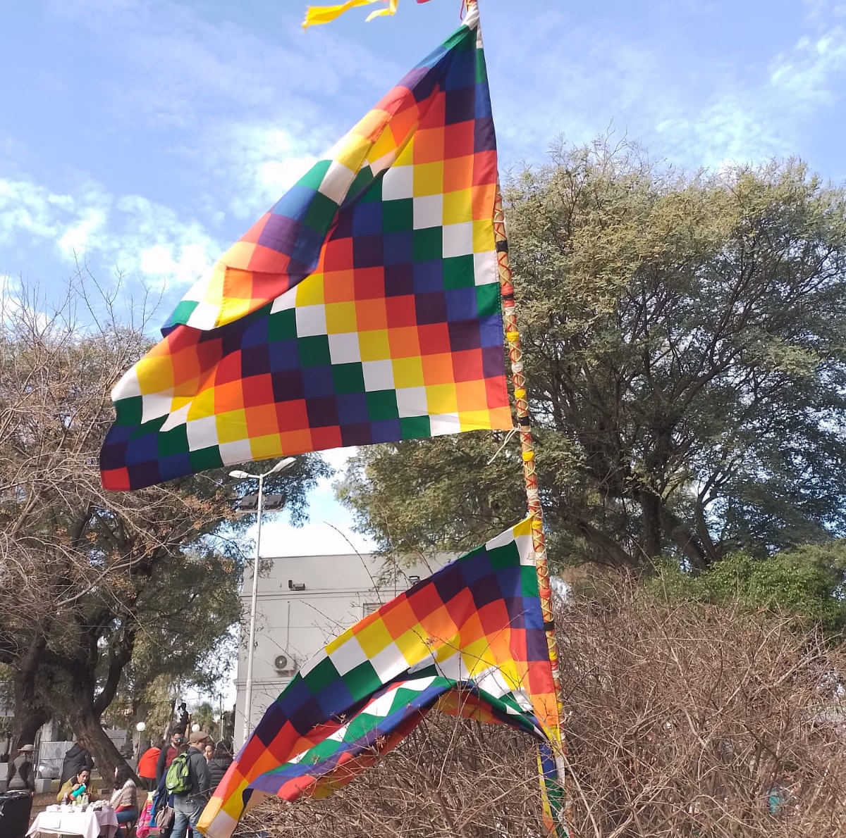
La Whipala es un código sagrado y universal, de la integración, la inclusión y el consenso.
Los cuadraditos son del mismo tamaño, porque no hay superiores ni inferiores.

Slide 15
Muchas gracias

